Slide 1
Ing. de Software
Patrones de diseño

Slide 2
Patrones de diseño
Tipos de patrones
Creacionales
Builder: permite separar la construcción de objetos complejos de su implementación de modo que un cliente pueda crear estos objetos complejos con implementaciones diferentes.
Factory Method: provee un método abstracto de creación de un objeto delegando en las subclases concretas la creación efectiva.
Singleton: permite asegurar que de una clase concreta exista una instancia y proporciona un método único que la devuelve
Estructurales
Adapter: Tiene como objetivo convertir la interfaz de una clase existente en la interface esperada por los clientes existentes para que puedan trabajar de forma continua
Proxy: Construye un objeto que se substituye por otro objeto y que controla su acceso.
Comportamiento
Chain of Responsability: crea una cadena de objetos tal que si un objeto se la cadena no puede responder a una petición, la transmita al siguiente hasta que uno de ellos responda.
State: Permite a un objeto a adaptar su comportamiento en función de su estado interno
Strategy: Adaptar el comportamiento y los algoritmos de un objeto en función de una necesidad sin cambiar las interacciones de este objeto con los clientes.

Slide 3
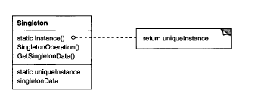
Singleton
Clasificación: Creacional
Intención: Asegurarse que la clase solo tenga una instancia, y proveer un acceso global a ella.
Aplicación
Se utiliza en los siguientes casos
Solo debe existir una instancia de una clase
Esta instancia solo debe estar accesible mediante un método de clase
Estructura
Participantes
Singleton
Define una método que permite al cliente acceder a su única instancia.
Es responsable de crear su única instancia
Colaboraciones:
Cada cliente de la clase Singleton accede a la instancia mediante el método de clase. No puede crear nuevas instancias utilizando el operado habitual de instanciación, que esta bloqueado.

Slide 4
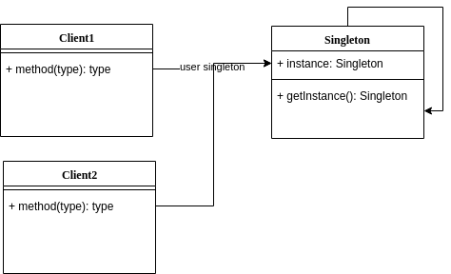
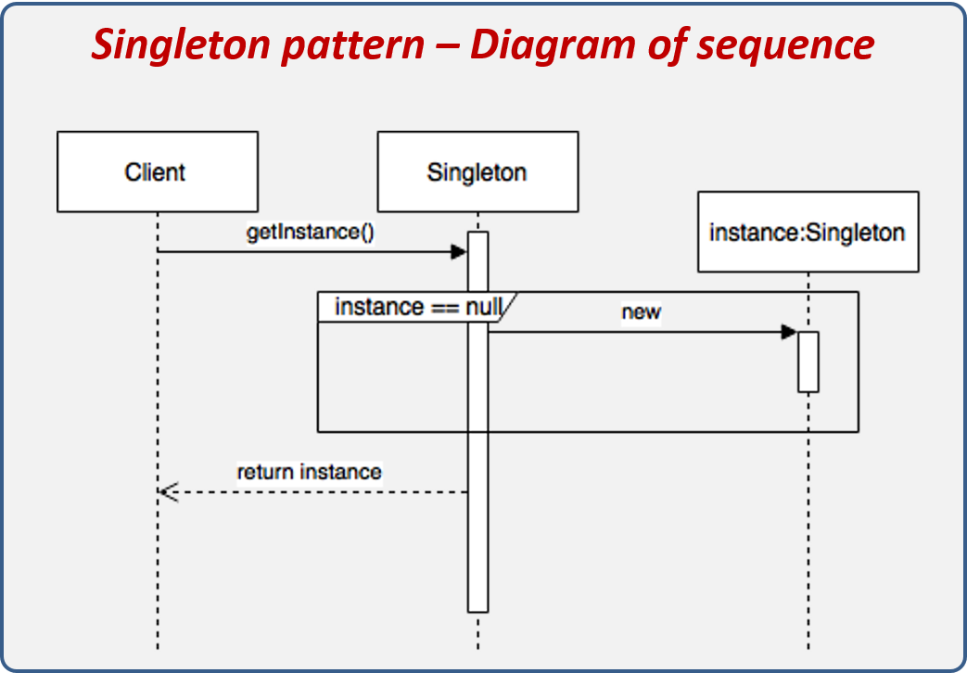
Singleton

Slide 5
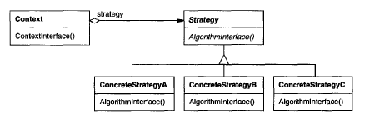
Strategy
Clasificación: Comportamiento
Intención: Adaptar el comportamiento y los algoritmos de un objeto en función de una necesidad sin cambiar las interacciones de este objeto con los clientes.
Conocido como: Policy
Aplicación
Se utiliza en los siguientes casos
El comportamiento de una clase puede estar implementado mediante distintos algoritmos siendo alguno de ellos mas eficaz en términos de ejecución o consumo de memoria o incluso contener mecanismos de decisión.
La implementación de la elección del algoritmo mediante instrucciones condicionales se vuelve demasiado compleja
Un sistema posee numerosas clases idénticas salvo una parte correspondiente al comportamiento
Estructura
Participantes
Strategy: declara una interface común para todos los algoritmos soportados. Context usa esta interface para llamar al algoritmo definido por ConcreteStrategy.
ConcreteStrategy: implementa el algoritmo usando la interface Strategy.
Context:
es configurado con un objeto ConcreteStrategy.
Mantiene la referencia de a un objeto Strategy.
Puede difinir una interface que permite que se accedan a los datos de Strategy.
Colaboraciones:
Strategy y Context interactúan para implementar el algoritmo.
Context enviar las peticiones del cliente a Strategy

Slide 6
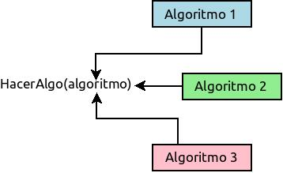
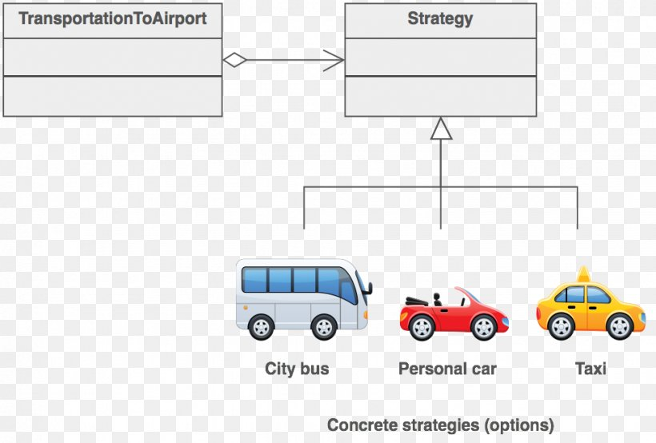
Strategy

Slide 7
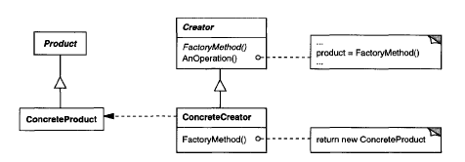
Factory Method
Clasificación: Creacional
Intención: provee un método abstracto de creación de un objeto delegando en las subclases concretas la creación efectiva.
Conocido como: Virtual Constructor
Aplicación
Se utiliza en los siguientes casos
Una clase no puede anticipar la clase del objeto que debe crear
Una clase quiere que una subclase especifiquen los objetos que crea
Las clases delegan la responsabilidad a una o varias subclases auxiliares, y quieres localizar el conocimiento de que auxiliar es el delegado.
Estructura
Participantes
Product: define la interface de los objetos que crear el método factory.
ConcreteProduct: implementa la interface Product
Creator:
Declara el método factory, que retorna un objeto del tipo producto. Creator también puede definir una implementación por defecto que el método factory retorna
Puede llamar al método factory para crear el objeto Product
ConreteCreator: sobre escribe el método factory de la instancia de ConcreteProduct
Colaboraciones:
Creator delega en sus subclases la definición del método factory para que retorne la instancia apropiada de ConcreteProduct

Slide 8
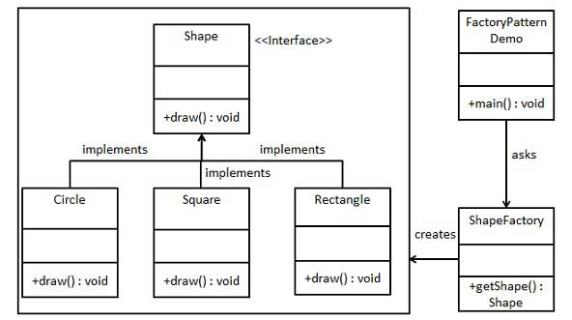
Factory Method

Slide 9
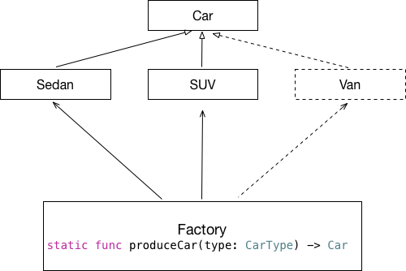
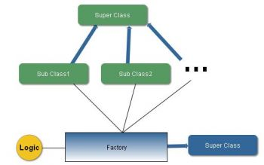
Factory Method

Slide 10
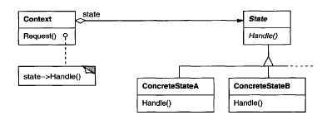
State
Clasificación: Comportamiento
Intención: permite que un producto adapte su comportamiento en función de su estado interno.
Conocido como: Objects for States
Aplicación
Se utiliza en los siguientes casos
El comportamiento de un objeto depende de su estado
La implementación de esta dependencia del estado mediante instrucciones se vuelve muy compleja.
Estructura
Participantes
Context: mantiene una referencia hacia una instancia de una subclase de State que define el estado en curso.
State: es una clase abstracta que incluye los métodos ligados al estado y que gestionan la asociación con la maquina de estados.
ConreteState: son subclases que implementan el comportamiento de los métodos relativos a cada estado.
Colaboraciones
El contexto delega la llamada a los métodos dependiendo del estado en curso hacia un objeto de estado.

Slide 11
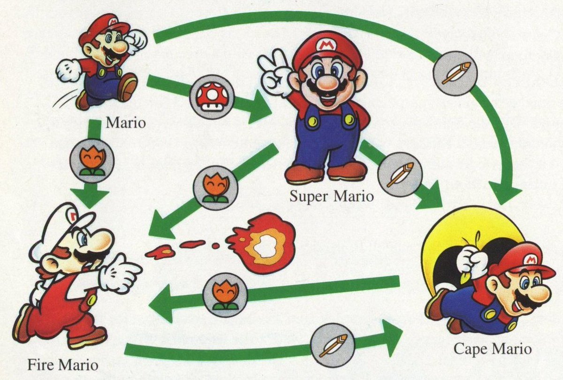
State

Slide 12
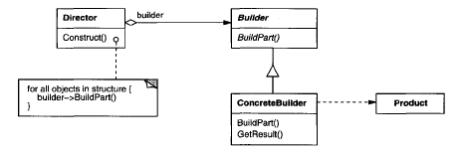
Builder
Clasificación: Creacional
Intención: El objetivo es abstraer la construcción de objetos complejos de su implementación, de modo que un cliente pueda crear objetos complejos sin tener que preocuparse de las diferencias en su implantación
Aplicación
Se utiliza en los siguientes casos
Se necesita construir objetos complejos sin conocer su implementación
Se necesitan crear objetos complejos que tienen varias representaciones o implementaciones
Estructura
Participantes
Builder : provee una interface abstracta para crear partes de un objeto producto.
Director: Construye un objeto usando la interface Builder
ConreteBuilder:
Construye y ensambla partes del producto implementando la interface builder
Define y mantiene la representación que produce
Provee una interface para recuperar el producto.
Product
Representa el objeto bajo construcción
Incluye clases que definen la partes constituidas, incluyendo interfaces para ensamblar las partes en el resultado final.
Colaboraciones
El cliente crea al director y lo configura con lo que quiere construir
El director notifica al constructor cuales partes debe construir
El constructor maneja los pedidos y agrega las partes al producto
El cliente obtiene el producto

Slide 13
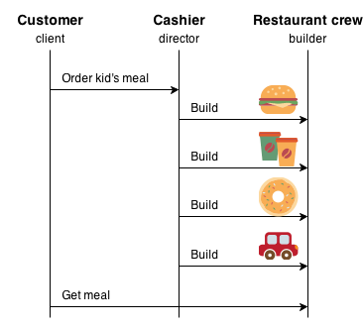
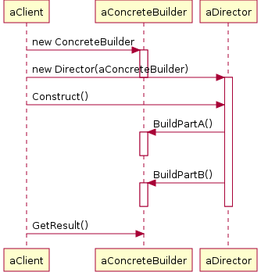
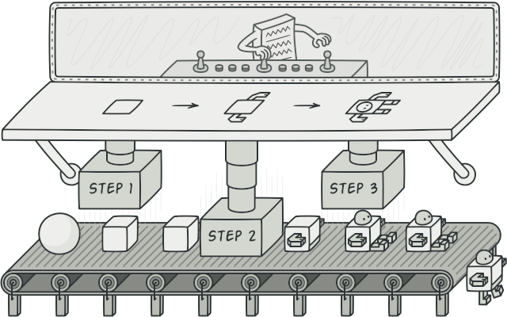
Builder

Slide 14
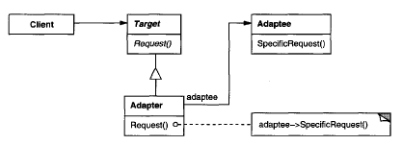
Adapter
Clasificación: Estructurales
Intención: El objetivo es convertir la interface de una clase existente en la interfaz esperada por los clientes también existentes de modo que puedan trabajar de manera continua. Se trata de conferir a una clase existente una nueva interfaz para responder a las necesidades de los clientes.
Conocido como: Wrapper
Aplicación
Se utiliza en los siguientes casos
Para integrar en el sistema un objeto cuya interfaz no se corresponde con la interfaz requerida en el interior del este sistema
Para proveer interfaces múltiples a un objeto en su etapa de diseño
Estructura
Participantes
Target: provee la interface que el Client utiliza.
Client: Interactúa con los objetos respondiendo a la interfaz
Adapter: Implementa los métodos de Target invocando los métodos de Adaptee
Adaptee: Incluye el objeto cuya interface a sido Adaptada
Colaboraciones
El cliente invoca los métodos de Adapter
Adapter invoca los métodos correspondientes en Adaptee

Slide 15
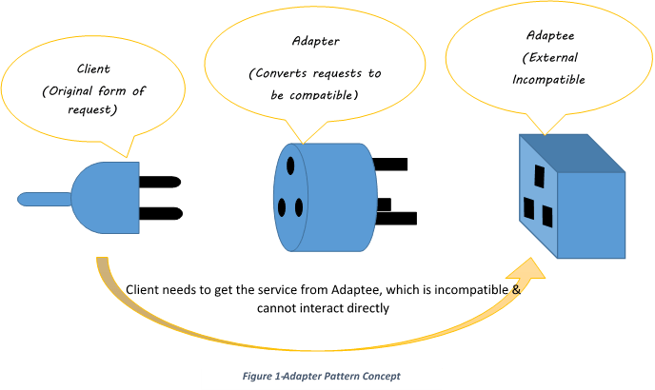
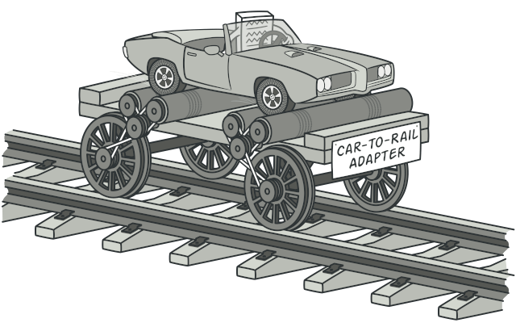
Adapter

Slide 16
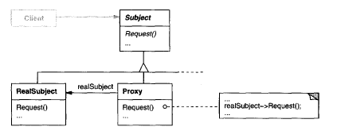

Proxy
Clasificación: Estructurales
Intención: Tiene como objetivo el diseño de un objeto que sustituye a otro objeto y que controla su acceso
Conocido como: Surrogate
Aplicación
Son muy utilizados en la POO, existen varios tipos
Proxy virtual: crea objetos costosos on demand. Por ejemplo para imágenes, representa la imagen en el resto del sistema y solo la crea cuando necesita verla.
Proxy remoto: provee una representación local de objetos remotos.
Proxy de protección: permite controla el acceso a un objeto, por ejemplo mediante técnicas de autenticación.
Estructura
Participantes
Subject: interfaz común entre el Cliente y el objeto real.
RealSubject: Es el objeto que el proxy controla y representa.
Proxy: es el objeto que se sustituye por el sujeto real. Posee una interfaz idéntica a este último. Se encarga de crear y de destruir al objeto real y de delegarle los mensajes,
Colaboraciones

Slide 17
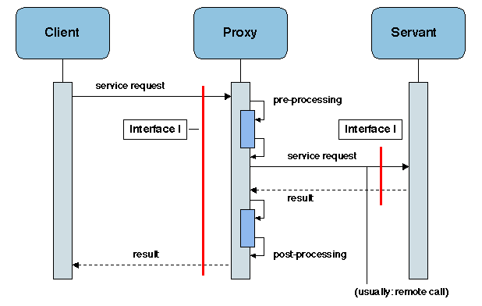
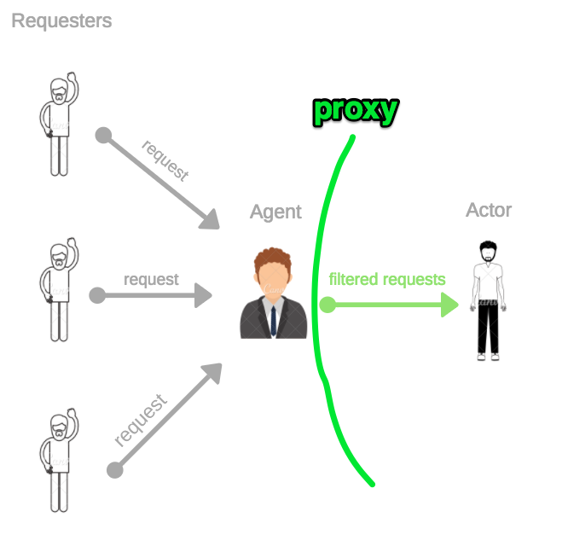
Proxy

Slide 18
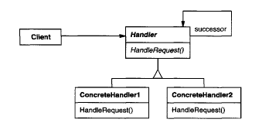

Chain of Responsibility
Clasificación: Comportamiento
Intención: Construye una cadena de objetos tal que si un objeto de la cadena no puede responder a la solicitud, puede transmitirla a su sucesor y así sucesivamente hasta que uno de los objetos de la cadena responde.
Aplicación
Es utilizada en los siguientes casos
Una cadena de objetos gestiona una solicitud según un orden que se define dinámicamente
La forma en que una cadena de objetos gestiona una solicitud no tiene porque conocerse en sus clientes.
Estructura
Participantes
Handler: es una clase abstracta que implementa bajo la forma de una asociación la cadena de responsabilidad así como la interfaz de las solicitudes.
ConcreteHandler: son las clases concretas que implementan el procesamiento de las solicitudes utilizando la cadena de responsabilidad si no puede procesarlas,
Client: inicia la solicitud inicial en un objeto de una de las clases ConcreteHandler
Colaboraciones

Slide 19
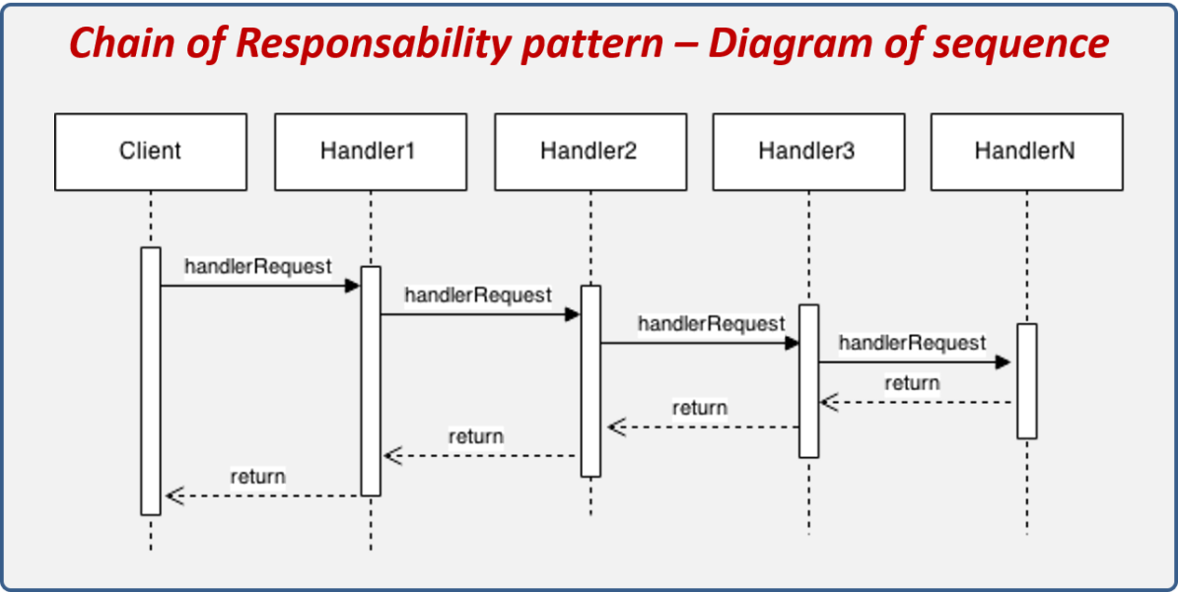
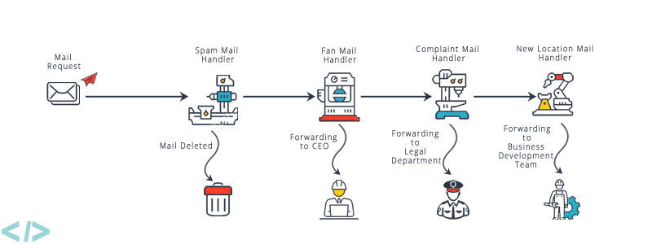
Chain of Responsibility

